Slide 1
Carta escrita el año 2070 Su importancia es…
IMPRESIONANTE.
pero, tiempo al tiempo.…

Slide 2
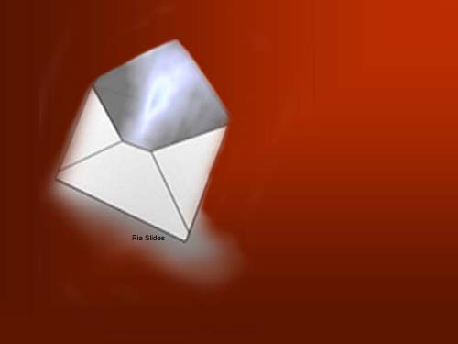
CARTA ESCRITA EN EL AÑO 2070
www ww w www w
Wwwwww w w ww w wwwwwwww wwwwwww w w w wwwww ww w w w www wWwwwww w w ww w wwwwwwww wwwwwww w w ww
www ww w www wWwwwww w w ww w wwwwwwww wwwwwww w w w wwwww ww w w w www w
Wwwwww w w ww w wwwwwwwwWwwwww w w ww w wwwwwwww wwwwwww w w w wwwww ww w w w www wWwwwww w w ww w wwwwwwww wwwwwww w w ww
www ww w www wWwwwww w w ww w wwwwwwww wwwwwww w w w wwwww ww w w w www w
Wwwwww w w ww w wwwwwwww
Documento publicado en la revista "Crónica de los Tiempos" de abril de 2002.

Slide 3
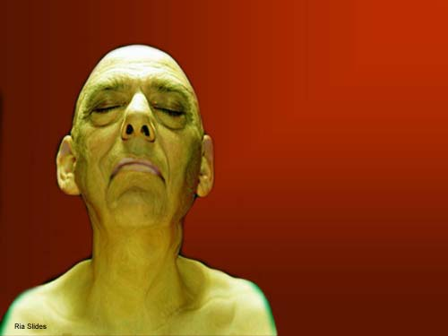
Estamos en el año 2070.
Acabo de cumplir los 50, pero mi apariencia es de alguien de 85.
Tengo serios problemas renales porque bebo muy poca agua.
Creo que me resta
poco tiempo.
Hoy soy una de las persona mas viejas en esta sociedad.

Slide 4
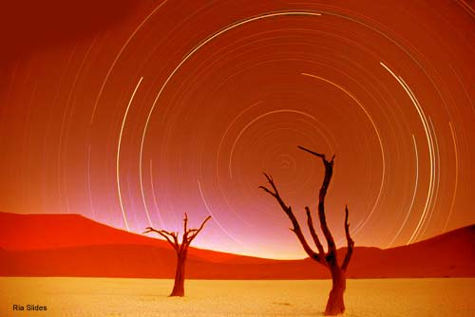
Recuerdo cuando tenia 5 años.
Todo era muy diferente.
Había muchos árboles en los parques, las casas tenían bonitos jardines y yo podia disfrutar de un baño quedandome debajo de la ducha por una hora.
Ahora usamos toallas humedecidas en aceite mineral para limpiar la piel.

Slide 5
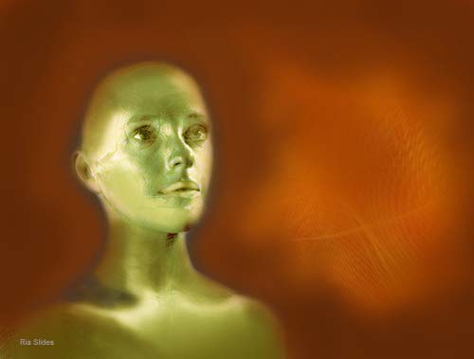
Antes todas la mujeres mostraban sus bonitas cabelleras.
Ahora debemos raparnos la cabeza para mantenerla limpia sin usar agua.
Antes mi padre lavaba el coche con el agua que salía de una manguera.
Hoy los niños no creen que el agua se utilizaba de esa manera.

Slide 6
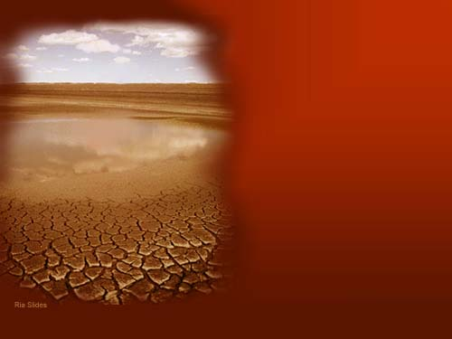
Recuerdo que había muchos anuncios que decian "CUIDA EL AGUA",
sólo que nadie les hacía caso; pensaban que el agua jamás se podía terminar.
Ahora, todos los ríos,
presas, lagunas y mantos aquíferos están irreversiblemente contaminados o agotados.

Slide 7
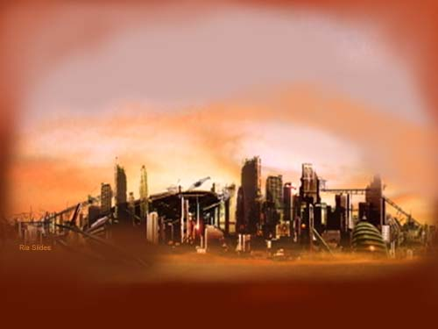
Inmensos desiertos constituyen el paisaje que nos rodea por todos lados.
Las infecciones gastrointestinales, enfermedades de la piel y de las vías urinarias, son las principales causas de muerte.

Slide 8
La industria está paralizada y el desempleo es dramático.
Las fábricas desanilizadoras son la principal fuente de empleo y te pagan con agua potable en lugar de salario.

Slide 9
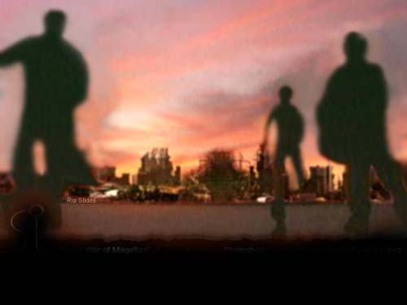
Los asaltos por un bidón de agua son comunes en las calles desiertas.
La comida es 80% sintética.

Slide 10
Antes la cantidad de agua indicada como ideal para beber eran ocho vasos por día para una persona adulta.
Hoy sólo puedo beber medio vaso.

Slide 11
La ropa es descartable, lo que aumenta la cantidad de basura; tuvimos que volver a los pozos ciegos (cámara séptica) como en el siglo pasado porque las redes de cloacas no se pueden usar por falta de agua.

Slide 12
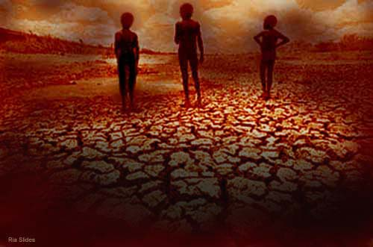
La apariencia de la población es horrorosa, cuerpos desfallecidos, arrugados por la deshidratación, llenos de llagas en la piel por los rayos ultravioletas que no tienen la capa de ozono que los filtraban en la atmósfera.

Slide 13
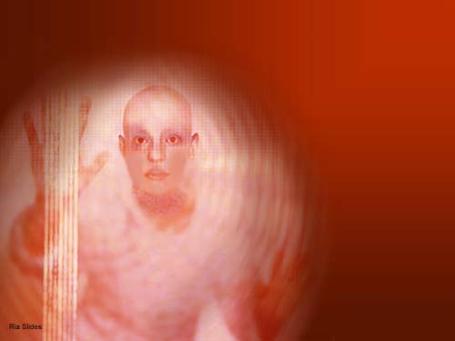
Por la sequedad de la piel una joven de 20 años
está como si tuviera 40.
Los científicos investigan, pero no hay solución posible.
No se puede fabricar agua, el oxígeno tambien está degradado por falta de árboles lo que disminuyó el coeficiente intelectual de las nuevas generaciones.

Slide 14
Se alteró la morfología de los espermatozoides de muchos individuos
Como consecuencia hay muchos chicos con insuficiencias, mutaciones y deformaciones.

Slide 15
El gobierno hasta nos cobra por el aire que respiramos, 137 m3 por día por habitante y adulto.
La gente que no puede pagar es retirada de las "zonas ventiladas", que están dotadas de gigantescos pulmones mecánicos que funcionan con energía solar.
No son de buena calidad, pero se puede respirar.
La edad media es de 35 años.

Slide 16
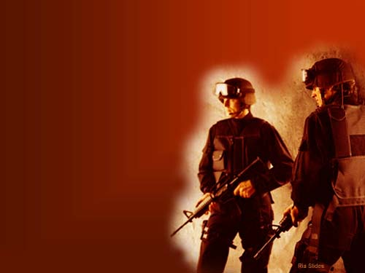
En algunos países quedaron manchas de vegetación con su respectivo río, que es fuertemente vigilado por el ejército.
El agua se volvió un tesoro muy codiciado, más que el oro o los diamantes.

Slide 17
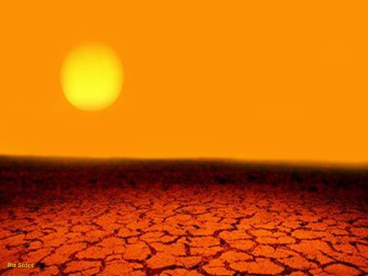
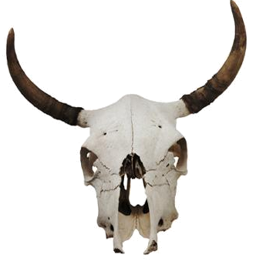
Aquí en cambio, no hay árboles porque casi nunca llueve, y cuando llega a registrarse una precipitación, es de lluvia ácida.
Las estaciones del año
están severamente transformadas por la pruebas atómicas y de las industrias
contaminantes del siglo XX.
Se advertía de que había que cuidar el medio ambiente y nadie hizo caso.

Slide 18
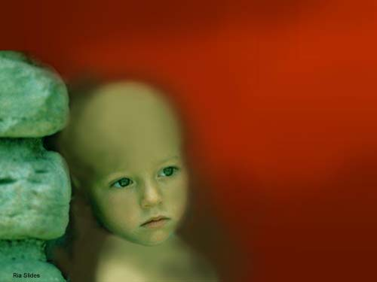
Cuando mi hija me pide que le hable de cuando era joven, describo lo bonito que eran los bosques.
Le hablo de la lluvia, de las flores, de lo agradable que era darse un baño y poder pescar en los ríos y en las represas, beber toda el agua que quisiese.
Y lo saludable que era la gente.

Slide 19
Ella me pregunta:
- Papá! Porque se acabó el agua?
Entonces, siento un nudo en la garganta.

Slide 20
No puedo dejar de sentirme
culpable, porque pertenezco a la generación que terminó destruyendo el medio ambiente o simplemente no tomamos en cuenta tantos avisos.

Slide 21
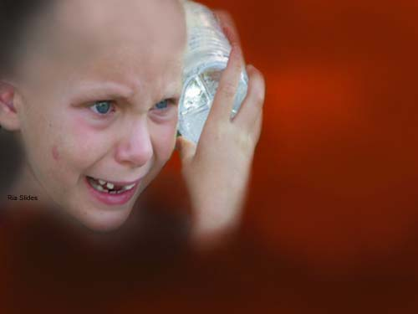
Ahora nuestros hijos pagan un precio alto...

Slide 22
Sinceramente creo que la vida
en la tierra ya no será posible dentro de muy poco porque la destrucción del medio ambiente llegó a un punto irreversible.

Slide 23
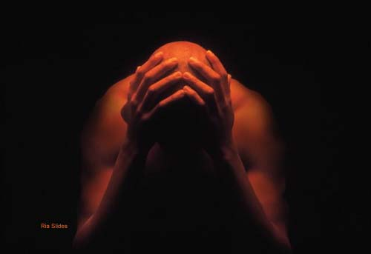
Como me gustaría volver atrás y hacer que toda la humanidad hubiera comprendido ésto...
... cuando todavía podíamos hacer algo para salvar nuestro planeta Tierra !

Slide 24
  ¡HAZ LLEGAR ESTE MENSAJE A TODAS LAS PERSONAS QUE CONOZCAS!.
POR CADA PERSONA QUE LO LEA Y LO REENVIE DE NUEVO, SE CREARÁ LA CONCIENCIA NECESARIA PARA CUIDAR NUESTRO ENTORNO Y AYUDAR A PRESERVAR LA NATURALEZA PARA QUE EL FUTURO DE NUESTROS HIJOS SEA MEJOR.
NO LO TOMES A LA LIGERA...
!!! ESTO ES UN ASUNTO MUY SERIO !!!

